Slide 1
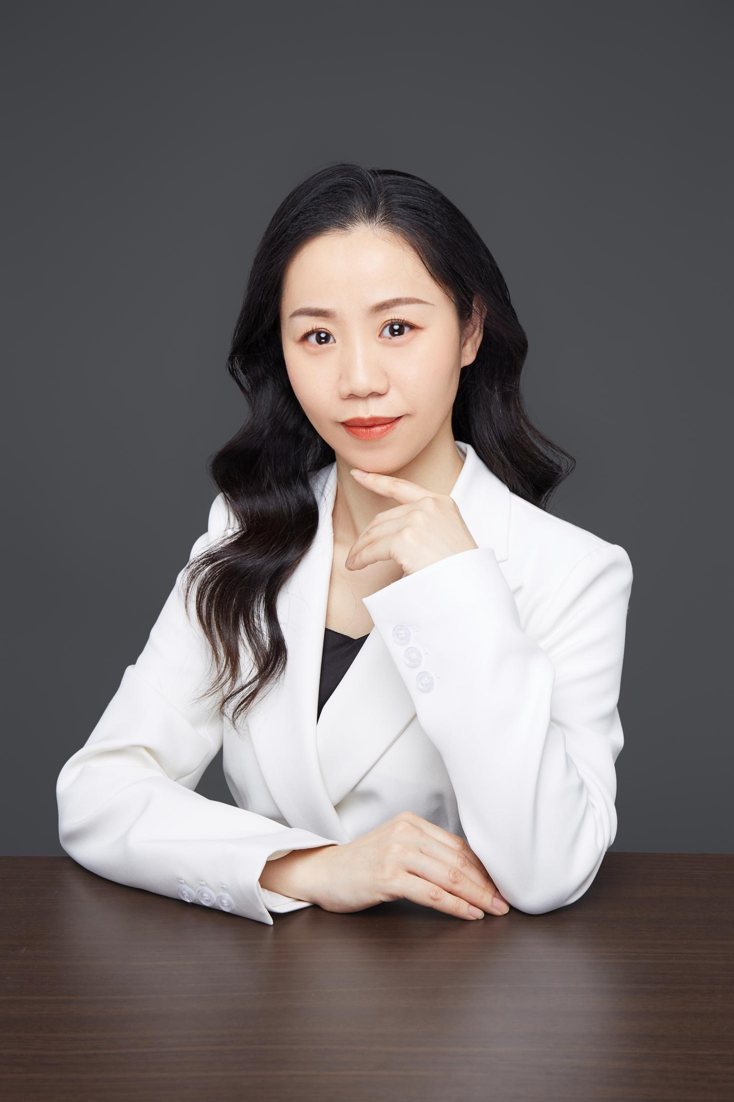
许凌云
主任医师，副教授，博士，硕士生导师
常州市第二人民医院乳腺外科 科主任
常州市抗癌协会乳腺癌专业委员会主任委员
常州市医学会普外科学分会乳腺学组副组长
江苏省高层次人才培养计划（333工程）第三层次培养对象
常州市科普大使
中国抗癌协会乳腺整合康复专业委员会委员
江苏省医学会外科学分会乳腺学组委员
江苏省医学会肿瘤学乳腺学组委员
江苏省医师协会外科学分会乳腺学组委员
江苏省抗癌协会乳腺专业委员会委员
江苏省整形美容协会乳房整形分会常委
江苏省肿瘤专业质控中心乳腺癌质控专家委员会外科学组委员
江苏省研究型医院学会肿瘤分子靶向专委会委员
长江学术带乳腺联盟江苏常委

